Slide 1
Rekombinant DNA Teknolojisi ya da Genetik Mühendisiliği
Özel DNA moleküllerinin saflaştırılması çoğaltılması ve sentezi için gerekli teknikler toplamıdır.
İlk 1972 (Stanley Cohen, Herbert Boyer)
Bu teknikler sayesinde:
Farklı veya aynı kökenden DNA molekülleri izole edilir, kesilir, bağlanır ve rekombinantlar (yenibileşim) oluşturulur
Arzu edilen (rekombinant ya da değil) DNA moleküllerinin, hedef konak hücrelerde (vektörel aktarımla) ya da in-vitro koşullarda çoğaltılması mümkün olur: moleküler klonlama
Proteinlerin hedef DNA serilerini tanıması sağlanır (regülasyon)
Gen ürünlerinin arzu edilen konak hücrede ifadesi sağlanır

Slide 2
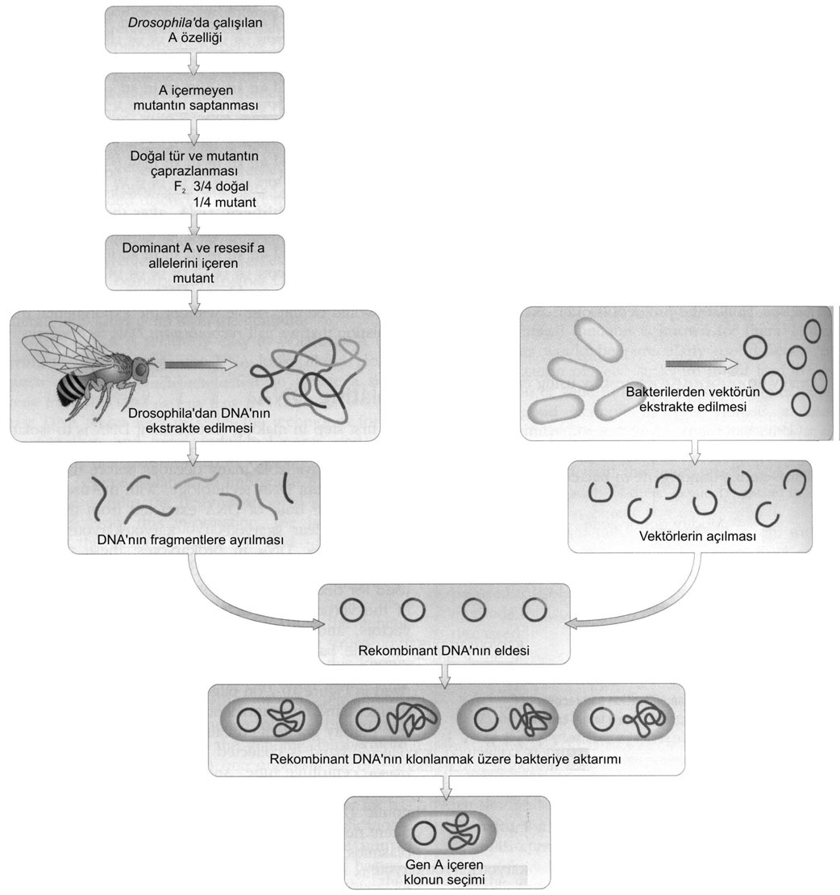

Slide 4
Genetik Mühendisliği Uygulamaları
Tıp
Gıda
Endüstriyel Üretim
Çevre Koruma

Slide 5
Tıp
Hastalıkların tedavisi için ilaç üretimi. Örneğin: insan insulini, interferonlar
Hastalıklardan korunma için ilaç üretimi Örneğin: aşılar (hepatit B aşısı)
Gen terapisi:Hastalık etmeni genin yerine , virüs ya da bir başka vektör aracılığı ile, normal allelin yerleştirilmesi. Örneğin: sistik fibrozis tedavisi
Klonal Üretim: İmmün uyumsuzluk sorunlarını aşmak için yapay doku ve organ üretimi

Slide 6
Ziraat
İlaç dirençli transgenik bitki ve hayvan üretimi
(pestisit kullanımının azaltılması)
Depolama zamanının artırılması
Bitkisel ve hayvansal üretimde ürün veriminin artırılmasına yönelik genetik düzenlemeler
(üretimi hedeflenen metabolitin genetik regülasyonu, daha uygun konakçılarda üretimi gibi)

